Slide 1
Normas Propuestas de Educación de Aprendices de Inglés (ELE por sus siglas en inglés) y el Acta LOOK
Apoyo para Padres de Familia

Slide 2
¿Qué es el Acta LOOK?
El Acta de oportunidades lingüísticas para nuestros niños (Language Opportunities for Our Kids Act) está diseñada para mejorar la educación de los aprendices de inglés (EL) y otros estudiantes.
El 22 de noviembre de 2017, el gobernador Baker promulgó el Acta LOOK.

Slide 3
¿Qué son Actas, Leyes y Normas?
ACTAS son leyes o cambios a las leyes hechas por un grupo de legisladores
LEYES son reglas hechas por el gobierno de una ciudad, estado, país
NORMAS son reglas oficiales para ayudar a hacer cumplir las leyes

Slide 4
Normas Propuestas del Acta LOOK
Consejos Asesores de Padres de Aprendices de Inglés (603 CMR 14.09)
Programas para Aprendices de Inglés (603 CMR 14.04)
Aval de Educación Bilingüe (603 CMR 7.14 y 7.15)
Sello Estatal de Lectoescritura Bilingüe (603 CMR 31.07)
Notes:
In the next several minutes, I’m going to present to you four areas of regulations (regulations are rules, guidelines, or instructions). These are the four.

Slide 5
1-Consejos Asesores de Padres de Aprendices de Inglés (ELPAC por sus siglas en inglés)(603 CMR 14.09)
Los distritos que requieren un Consejo Asesor de Padres de Aprendices de Inglés son aquellos con 100 o más Aprendices de Inglés o donde los Aprendices de Inglés comprenden el 5% del alumnado
Las escuelas que requieren un Consejo Asesor de Padres de Aprendices de Inglés son aquellas que tienen programas ELE y estos tienen un rendimiento pobre o tienen un rendimiento crónicamente bajo.
El consejo recibirá ayuda del Director de ELE u otro personal escolar apropiado según el criterio del Superintendente.
5%
Notes:
Districts assistance includes translations and interpreters, and the law specifically calls out the Director

Slide 6
Los deberes de ELPAC incluyen, pero no se limitan a:
Crear estatutos (reglas) con respecto a los oficiales y procedimientos operacionales,
Aconsejar al distrito escolar, al comité escolar y al consejo de administración sobre asuntos relacionados con los Aprendices de Inglés,
Reunirse regularmente con los líderes de la escuela o del distrito para participar en la planificación y desarrollo de programas para mejorar las oportunidades educativas para los Aprendices de Inglés.
Notes:
Second area of regulations are the Parent Advisory Councils regulations. (Nothing really new)
Regulations require EL PACs in districts and schools that have: 100 ELs or 5% of student body; also underperforming and chronically underperforming schools with ELE programs.
Also, the regulations reference the LOOK Act duties EL PAC members would participate in including advising districts in matters pertaining to ELs

Slide 7
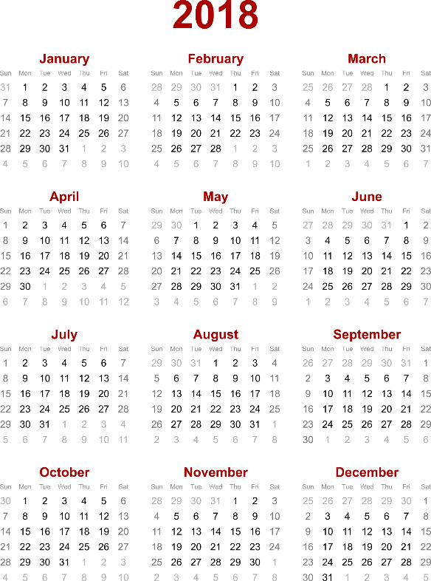
Los deberes de ELPAC incluyen, pero no se limitan a:
Aconsejar al distrito sobre cualquier nuevo programa de ELE antes de que se presenten para su aprobación
Participar en la revisión de los planes de mejora del distrito y la escuela en lo que se refiere a los Aprendices de Inglés, y
Reunirse al menos una vez al año con el comité escolar o el consejo escolar.

Slide 8
2- Programas Educativos para los Aprendices de Inglés: Normas propuestas (603 CMR 14.04)
Las normas propuestas establecen el proceso que los distritos y el Departamento usarían cuando un distrito solicite un nuevo programa de instrucción contextualizada para el aprendizaje del inglés (SEI) O un programa educativo alternativo para Aprendices de Inglés.
Las normas propuestas también especifican el proceso que seguiría un distrito cuando un padre / tutor solicita inscribir o transferir a un aprendiz de inglés a un programa educativo ofrecido por el distrito para aprendices de inglés.
1
2
3
Notes:
First set of Regulations mostly center around the review of new ELE programs by the Department. (Nothing really new here)
Context: 1. Prior to the LOOK Act parental waivers were required for students to attend a bilingual program.
Now with the LOOK Act and these new regulations districts will be allowed to run any ELE program without waivers, provided that they follow a specified process which includes a Departmental review of the required information indicated in the statute and the regulations.
2. There are also related provisions on how districts handle parental requests to enroll or transfer their child to a different ELE program offered by the district.

Slide 9
Proceso de Revisión para los Nuevos Requisitos de los Programas de ELE: El Acta LOOK
Los distritos que desean operar un nuevo SEI o un programa de ELE alternativo deben presentar la información requerida al Departamento.
El Departamento tiene 90 días para revisar la información presentada y notificar al distrito por escrito si el programa no cumple con los requisitos según las Actas federales y estatales.
Hay dos posibles resultados basados en la revisión del Departamento:
El distrito puede comenzar el programa propuesto.
Si es necesario, el distrito tendrá 30 días para presentar una propuesta revisada que incorpore las recomendaciones para que así el programa este cumpliendo con las normas establecidas.
El Departamento luego revisará la propuesta revisada y determinará si el distrito puede comenzar a implementar el programa.

Slide 10
Solicitudes de los Padres para un Programa de ELE
Un padre de familia puede solicitar inscribir o transferir a su hijo(a) a otro programa de ELE dentro del distrito. Al final, esta es la decisión del Superintendente.
Los padres de 20 o más estudiantes pueden solicitar la implementación de un nuevo programa de ELE para su distrito. Al final, esta es la decisión del Superintendente.
Los distritos deben responder dentro de los 90 días posteriores a la recepción de la solicitud y proporcionar:
un plan para la implementación del programa solicitado;
o una denegación de la solicitud, por escrito, incluida una explicación de la denegación.
Notes:
The school district had 20 days to respond to requests to enroll or transfer to another ELE program.

Slide 11
3- Aval de Educación Bilingüe; Normas Propuestas (603 CMR 7.14 and 7.15)
Las normas propuestas aclaran los requisitos para obtener un Aval de Educación Bilingüe.
Las normas propuestas especifican qué educadores necesitarán los Avales de Educación Bilingüe o de instrucción contextualizada para el aprendizaje del inglés (SEI).
Las regulaciones propuestas permiten que la comisión publique una renuncia anual de los requisitos del endoso de la educación bilingüe bajo ciertas circunstancias.
Notes:
Third area of regulations are the Bilingual Education Endorsement regulations.
This endorsement covers all bilingual programs with ELs including TBE and TWI.
Who is required to have the bilingual endorsement? The only group of teachers in a bilingual program who would be required to hold the Bilingual Education Endorsement are core content teachers (specifically Math, Soc. St., Science) who teach in a language other than English and have ELs.
Also, the regulations establishes the requirements for the endorsement and allows for provisions such as the waiver in cases where districts have been unable to find a candidate with the Bilingual Endorsement.

Slide 12
4-Sello Estatal de Lectoescritura Bilingüe: Normas Propuestas (603 CMR 31.07)
Las normas propuestas describen el proceso y los criterios para obtener el Sello Estatal de Lectoescritura Bilingüe.
Sello de los Criterios Propuestos de la Lectoescritura Bilingüe
Cumple todos los requisitos de graduación.
Demuestra un alto nivel de competencia en inglés según lo medido por los MCAS.
Demuestra un alto nivel de competencia en un idioma extranjero al obtener un puntaje mínimo en una evaluación reconocida a nivel nacional y fácilmente disponible o un método alternativo de evidencia establecido por el Departamento.
Notes:
Fourth area of regulations is the State Seal of Biliteracy regulations
As a reminder the State Seal of Biliteracy is voluntary for districts.
If asked:
Department to annually publish the list of approved assessments and the acceptable minimum scores or levels.
Districts that award the Seal maintains a record of the list of students and assessment results AND sends the names of students that earned the Seal to the Department.

Slide 13
Para dejar comentarios, consulte la información a continuación:
Los comentarios por escrito sobre las modificaciones propuestas pueden enviarse por correo a:
Sibel Hughes, OELAAA, Department of Elementary and Secondary Education, 75 Pleasant Street, Malden, MA 02148;
por fax a: 781-338-3395; o por correo electrónico a: LOOKAct@doe.mass.edu.
Se puede usar el siguiente enlace también para enviar comentarios públicos sobre las revisiones propuestas:
Modificaciones propuestas a las Normas Educativas para Aprendices de Inglés: Encuesta de Comentarios Públicos.
La fecha límite para la presentación de comentarios públicos es el viernes, 18 de mayo de 2018. Se espera que la Junta vote sobre las modificaciones propuestas a las normas en su reunión mensual regular, programada para el 26 de junio de 2018.

Slide 14
GRACIAS
Office of English Language Acquisition and Academic Achievement
781.338.3538
el@doe.mass.edu
www.doe.mass.edu
75 Pleasant Street, Malden, MA 02148

